Slide 1
“DISEÑO E IMPLEMENTACIÓN DE UN SISTEMA DE SUPERVISIÓN, MONITOREO Y CONTROL MULTIPROTOCOLO EN UN MÓDULO DEMOSTRATIVO PORTÁTIL”
PROYECTO DE TITULACIÓN PARA LA OBTENCIÓN DEL TÍTULO EN INGENIERÍA
AUTOR:
Kevin A. Miranda L.

Slide 2
JUSTIFICACIÓN E IMPORTANCIA
ECUAINSETEC
Necesidad de un módulo con aplicaciones de Industria 4.0
Necesidad de un panel de mando para controlar el módulo
Diferentes soluciones de automatización en un solo módulo
Prototipo actual deficiente y descontinuado

Slide 3
OBJETIVO GENERAL
Desarrollar e implementar un sistema de adquisición, supervisión, monitoreo y control multiprotocolo basado en servidor web en un módulo demostrativo portátil.

Slide 4
OBJETIVOS ESPECÍFICOS
- Realizar un análisis y reparación del Hardware del módulo demostrativo portátil, en base a las especificaciones de los beneficiarios.
- Diseñar e implementar una red multiprotocolo Modbus RTU y Modbus TCP (Ethernet), mediante el uso de servidores OPC y equipos compatibles.
- Integrar los diferentes sistemas para el conformar el sistema de monitoreo, adquisición y control.
- Realizar pruebas de funcionamiento para verificar el correcto funcionamiento del dispositivo portátil.

Slide 5
ETAPAS DEL PROYECTO
FASE 1:
FASE 2:
Fase 3:
FASE 4:
Fase 5:
Análisis del estado inicial del módulo demostrativo.
Elaboración de la propuesta para el nuevo módulo
Montaje y conexión de hardware, diseño de la arquitectura de red
Programación de dispositivos en software propio de cada marca
Pruebas, correcciones y resultados

Slide 6
ANÁLISIS DEL ESTADO INICIAL DEL MÓDULO
Deficiencias
No cuenta con panel de mando
Equipos descontinuados
Dispositivos descontinuados
Conversor de protocolo RS-485 a Ethernet
Monitoreo por PC
Conclusiones
Se requiere el cambio total del módulo demostrativo
Único sistema de monitoreo es la pantalla HMI
Uso de software ajeno a cada marca
Tarjeta de adquisición IO8
La nueva implementación debe constar de aplicaciones en Industria 4.0

Slide 7
PROPUESTA PARA EL NUEVO MÓDULO
Elaboración de un panel de control
Ensamblaje en alucobond con sensores físicos, generadores de señal y entradas digitales
Posicionamiento de equipos junto con imágenes didácticas en acrílico
Reemplazo de equipos descontinuados
Reemplazar convertidor de protocolo y tarjeta de adquisición antigua con PLC FP7 y tarjeta DAIO
Elaboración de la arquitectura de red en función a equipos añadidos como modem GSM y cámara IP
Reprogramación de la red
Programación de cada dispositivo en software de su marca
Uso de software libre

Slide 8
MONTAJE Y CONEXIÓN DE HARDWARE
Equipos utilizados
Controlador BTC9300, pantalla HMI 450, PLC FP7, modem GSM Q2403, cámara IP Panasonic, tarjeta de adquisición IO-DAIO, fuente Wago, sensor de proximidad HG-C1100 y switch industrial Wago.
Distribución física
La distribución física se elaboró en un plano donde se detalla que en la parte superior de la maleta va el modem GSM y la cámara IP, mientras que en la parte inferior el resto de equipos.
Arquitectura de red
Para el sistema completo, el sensor de proximidad se conecta de manera directa al PLC, el PT100 se conecta a las entradas acondicionadas del controlador, de la tarjeta y controlador se conecta de manera serial RS485, con protocolo Modbus RTU a la pantalla HMI, se conectan por ethernet el PLC, pantalla, y cámara con protocolo Modbus TCP y por último la conexión serial RS2323 entre el PLC y el módem GSM

Slide 9
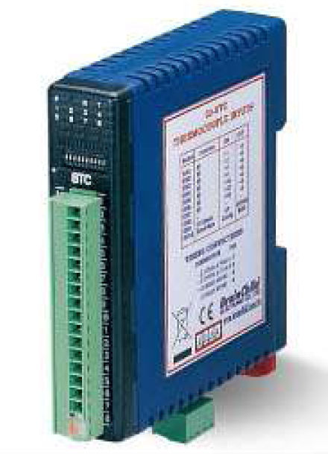
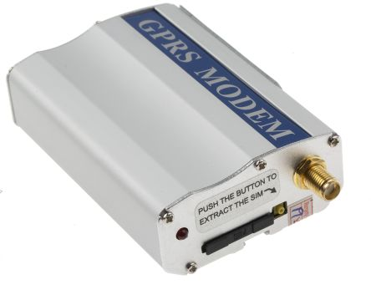
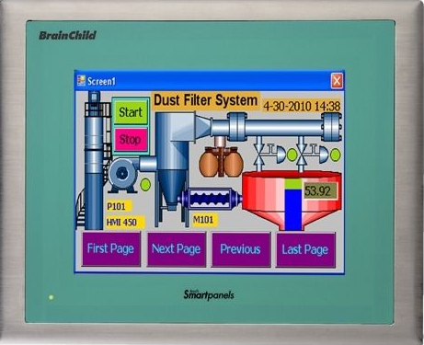
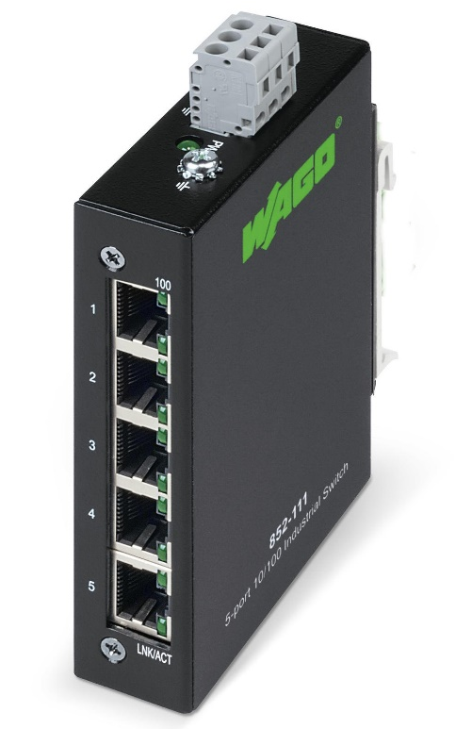
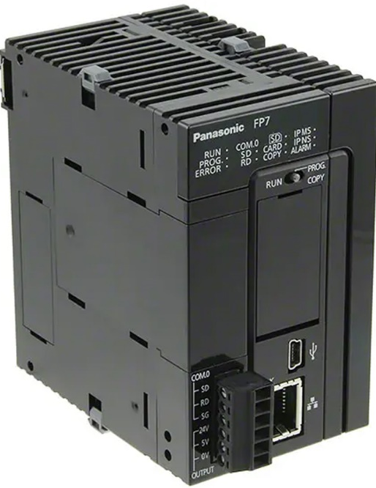
EQUIPOS UTILIZADOS
Modem GSM
Tarjeta IO DAIO
Pantalla HMI 450
PT100 Industrial
PLC FP7
Switch Wago
Sensor láser HG-C1100

Slide 10
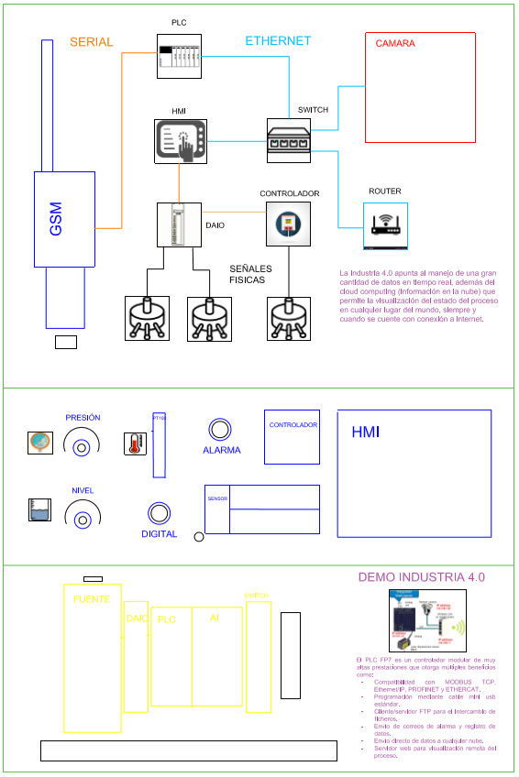
DISTRIBUCIÓN FÍSICA PARTE SUPERIOR

Slide 11
DISTRIBUCIÓN FÍSICA PARTE INFERIOR

Slide 12
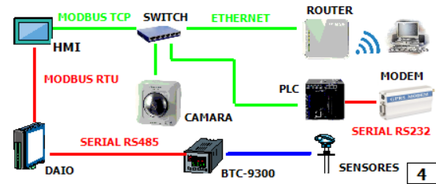
ARQUITECTURA DE RED

Slide 13
PROGRAMACIÓN DE DISPOSITIVOS
Panel Studio
Pantalla de información y simulación de procesos industriales.
Control FPWin Pro7
Configuración de direccionamiento IP y conexiones ethernet.
Control Web Creator
Monitoreo de procesos
Configuración de tags y servidor OPC.
Configuración de conexión serial.
Configuración de servidores SMTP, FTP y web.
Generación de bloques de función para simulación de señales.
Eficiencia energética
Datos de producción
Mantenimiento

Slide 14
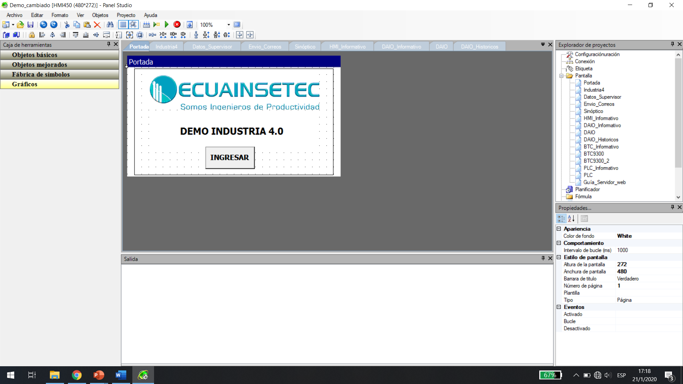
PANEL STUDIO

Slide 15
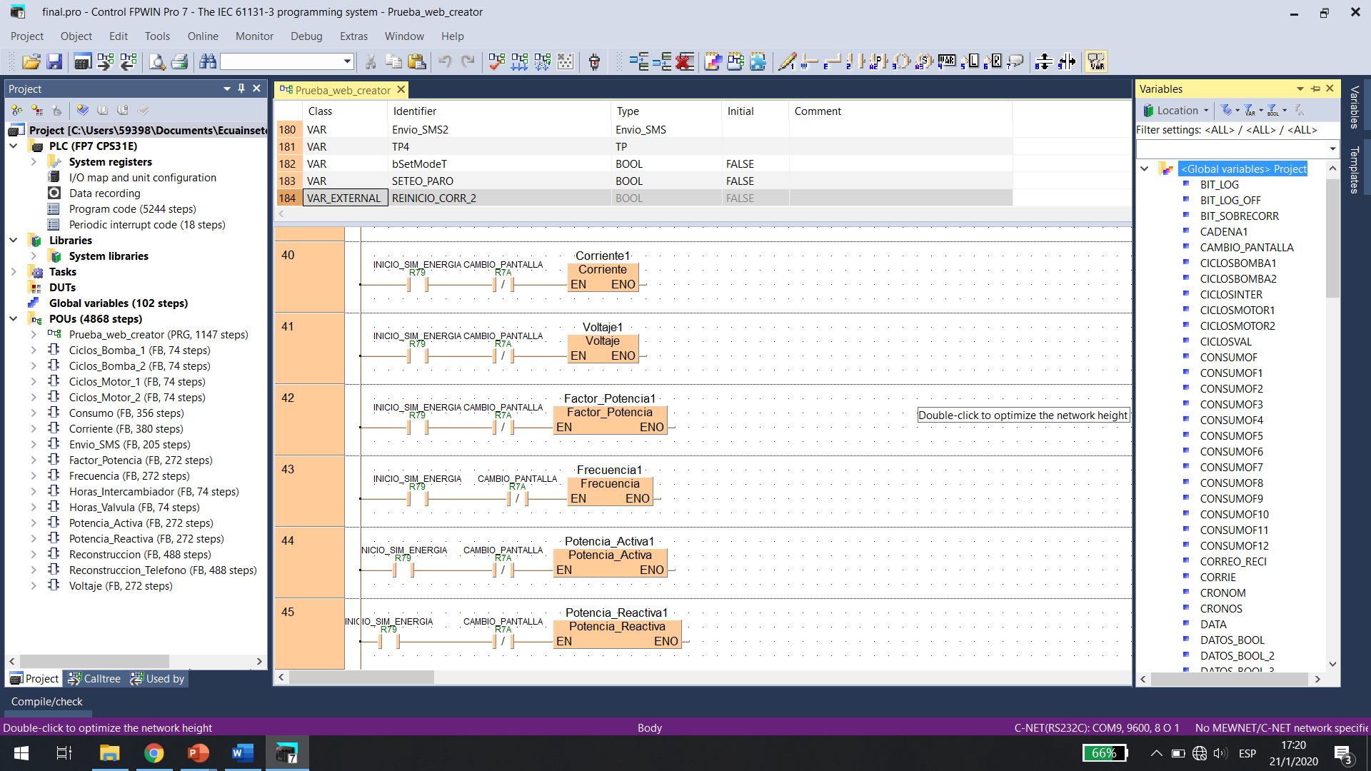
CONTROL FPWIN PRO7

Slide 16
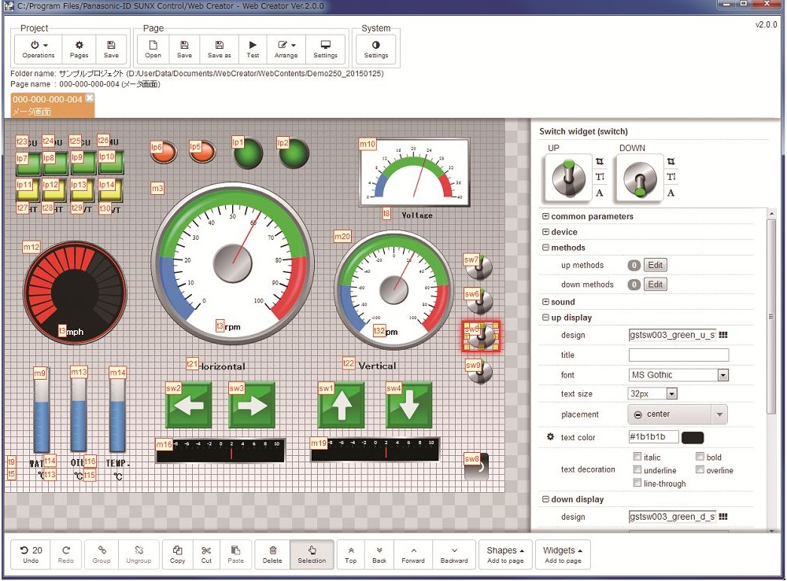
CONTROL WEB CREATOR

Slide 17
PRUEBAS, CORRECCIONES Y RESULTADOS
Conectividad
Se probó que exista ping extendido con cada uno de los dispositivos conectados en la red ethernet.
PLC
Lectura correcta del sensor de proximidad.
Pantalla y servidor web
Lectura correcta de generadores de señal y sensor PT100.
Lectura y escritura correcta en registros Modbus.
Funcionamiento adecuado de las señales simuladas.
Funcionamiento correcto de validaciones.
Comunicación correcta en la red multiprotocolo.
Visualización y funcionamiento correcto de cada elemento visual.
Funcionamiento correcta de cada animación.
Se enviaron comandos de confirmación a cada equipo serial

Slide 18
CONCLUSIONES
- A través del desarrollo del presente proyecto se ha diseñado e implementado un sistema de adquisición, supervisión, monitoreo y control multiprotocolo basado en servidor web en un módulo demostrativo portátil, que permita a Ecuainsetec presentar a la industria ecuatoriana un conjunto de soluciones para las necesidades de automatización de todo tipo de proceso industrial.
- El desarrollo del presente proyecto cumple con todos los requerimientos especificados por la empresa auspiciante, el ensamblaje del tablero de control del módulo demostrativo y el posicionamiento de los dispositivos, permiten un manejo eficiente y sencillo de toda la red y una presentación comercial llamativa, como consecuencia los asesores técnicos podrán realizar una presentación adecuada al cliente.
- Se implementó de manera correcta la red multiprotocolo sin el uso de conversores de protocolo y con dispositivos de marcas diferentes, usando conexiones de servidor OPC por medio de un dispositivo que cumple la función de puente entre protocolos, esta es una alternativa útil que ayuda a cambiar el falso paradigma de que es necesario utilizar únicamente dispositivos de la misma marca o un conversor de protocolo para que una red industrial funcione correctamente y de manera segura.

Slide 19
CONCLUSIONES
- A través del desarrollo del presente proyecto se ha diseñado e implementado un sistema de adquisición, supervisión, monitoreo y control multiprotocolo basado en servidor web en un módulo demostrativo portátil, que permita a Ecuainsetec presentar a la industria ecuatoriana un conjunto de soluciones para las necesidades de automatización de todo tipo de proceso industrial.
- El desarrollo del presente proyecto cumple con todos los requerimientos especificados por la empresa auspiciante, el ensamblaje del tablero de control del módulo demostrativo y el posicionamiento de los dispositivos, permiten un manejo eficiente y sencillo de toda la red y una presentación comercial llamativa, como consecuencia los asesores técnicos podrán realizar una presentación adecuada al cliente.
- Se implementó de manera correcta la red multiprotocolo sin el uso de conversores de protocolo y con dispositivos de marcas diferentes, usando conexiones de servidor OPC por medio de un dispositivo que cumple la función de puente entre protocolos, esta es una alternativa útil que ayuda a cambiar el falso paradigma de que es necesario utilizar únicamente dispositivos de la misma marca o un conversor de protocolo para que una red industrial funcione correctamente y de manera segura.

Slide 20
CONCLUSIONES
- Al ser un módulo demostrativo portátil, la red no se implementó en función a un proceso industrial por lo que fue necesaria la simulación de procesos industriales en los cuales se apliquen los elementos de adquisición, monitoreo y control, logrando un funcionamiento óptimo de cada simulación, la transmisión y monitoreo correcto de las señales y el control vía pantalla HMI, vía tablero o vía servidor web de los elementos controlables de la programación.
- El uso de sensores en la industria moderna se ha facilitado debido a que muchos dispositivos de adquisición de datos comprenden ya los circuitos de acondicionamiento necesarios para obtener la señal requerida, incluso en el desarrollo de este proyecto se usaron sensores inteligentes, los cuales pueden unirse a un bus de campo en una red de sensores de manera eficiente y se los puede programar directamente en su propio mando de control sin necesidad de ningún autómata o programa de pc.
- Mediante el uso de un servidor web se pudo implementar un manejo de datos en la nube y el control de funciones de los procesos industriales de manera remota, siendo aplicaciones de la industria 4.0, como la supervisión y manejo de gran cantidad de datos (big data), información en la nube (cloud computing) y manejo remoto de procesos (ioT).

Slide 21
RECOMENDACIONES
- Al momento de transportar el módulo es necesario asegurarse de desconectar los cables ethernet del switch, desconectar la antena del modem GSM y el casete de entradas analógicas del PLC para que el portafolio se cierre sin inconvenientes.
- Para prender el módulo asegurarse de que todo lo que se desconectó previamente se encuentre conectado, además antes de comenzar la presentación es necesario verificar que la red tenga acceso a internet.
- Debido a que todos los elementos utilizados en el desarrollo del módulo son industriales, los pines de conexión se encuentran inmersos en sockets des conectables, por lo que en el caso de que exista algún fallo de conexión entre dispositivos o con las señales físicas, se debe verificar que cada socket este correctamente incrustado.
- Para el uso de la pantalla HMI, debido a la versión que es antigua, el touch tiene un retardo para ejecutar la acción por lo que al haber presionado en algún botón o en alguna parte de la pantalla se debe esperar un momento a que se ejecute la acción deseada, no se debe presionar varias veces.

Slide 22
Gracias por su atención

